Slide 1
企業e化策略
─SWOT規劃練習
3
  中原大學.資訊管理系
  范錚強
  2026.03

Slide 2
作業討論：營運模式規劃練習
只有8位同學，不分組
  挑出主持人和紀錄各一人
主題：新創公司
  假想小組合作新創一家公司
  請在課外透過社群網路討論：創業標的
  訂定營運標的：產品／服務
  蒐集 AI 在標的領域的應用（個人作業二）
  腦力激盪進行知己知彼分析（團體作業三）

Slide 3
討論方式
分四輪討論
  1. 知己：S, W
  2. 知彼：O, T
  3. 交叉分析
  4. 依照時序、優先順序等，訂定策略組合
採取類似腦力激盪的方法
  討論的議題用海報紙貼在牆上

Slide 4
每一輪
先把主題寫在海報上
  例如：價值訴求
大家寫一些東西在黃紙條上，註記名字
  黏貼在對的位置，先不要討論
然後，主持人把黃紙條收集起來
  請寫的人說明，其他同學可能有同樣意見
  把意見寫在海報紙上
  可能會有新的意見，或整合幾項成一項
針對列出來的項目
  討論
  最後投票，列出優先順序，留下不要超過七個

Slide 5
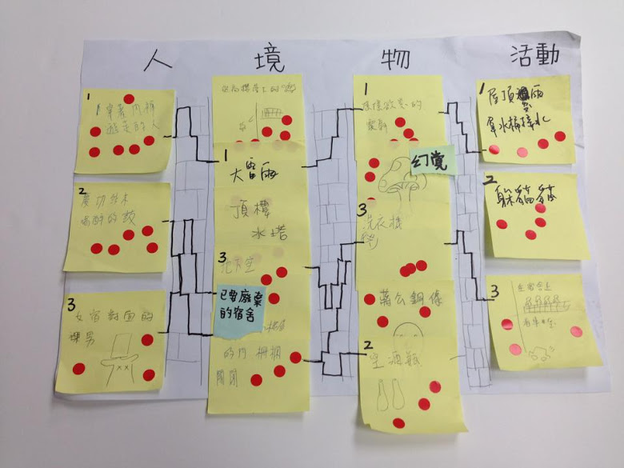
每一輪

Slide 6
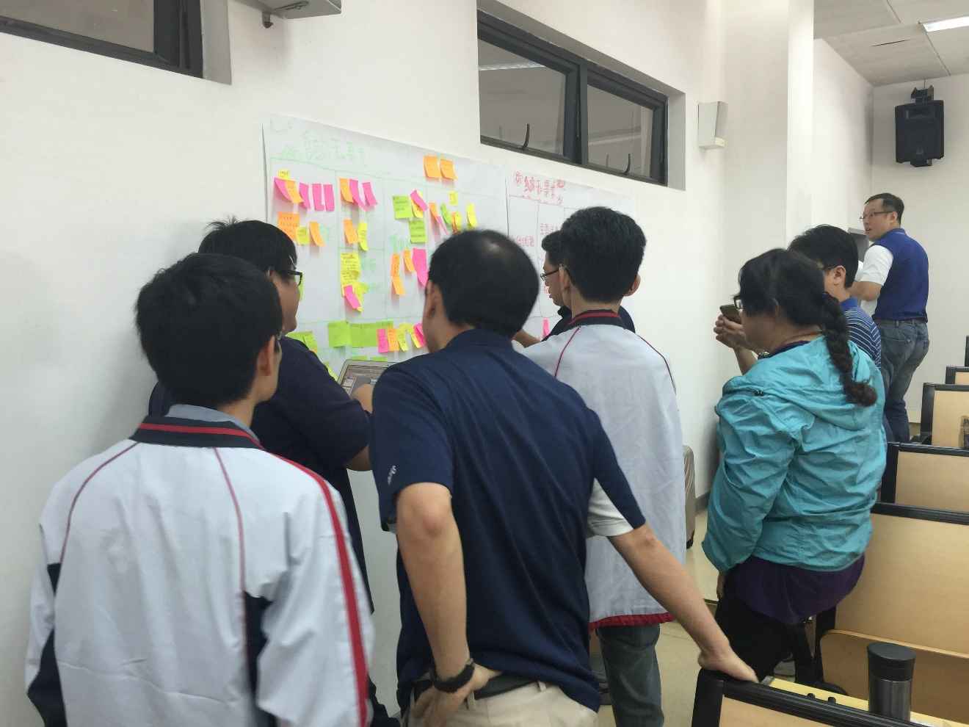
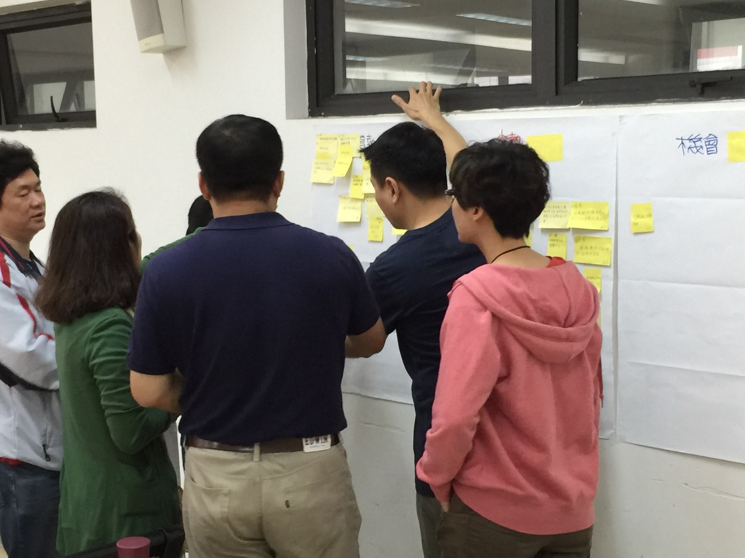
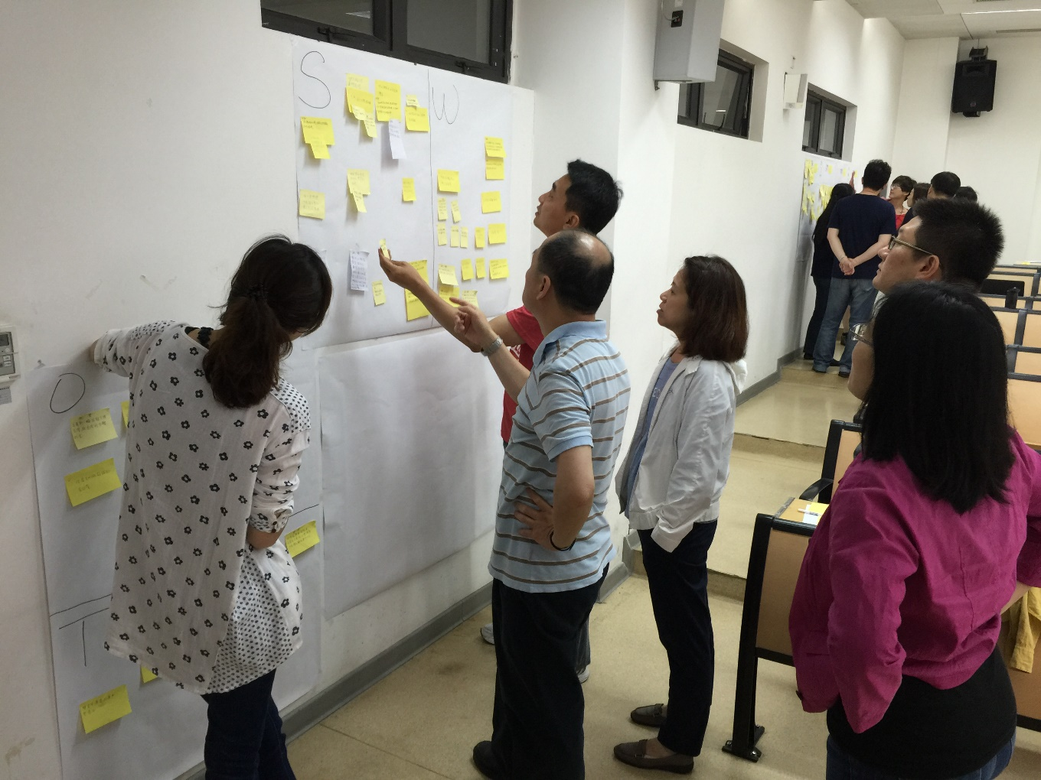
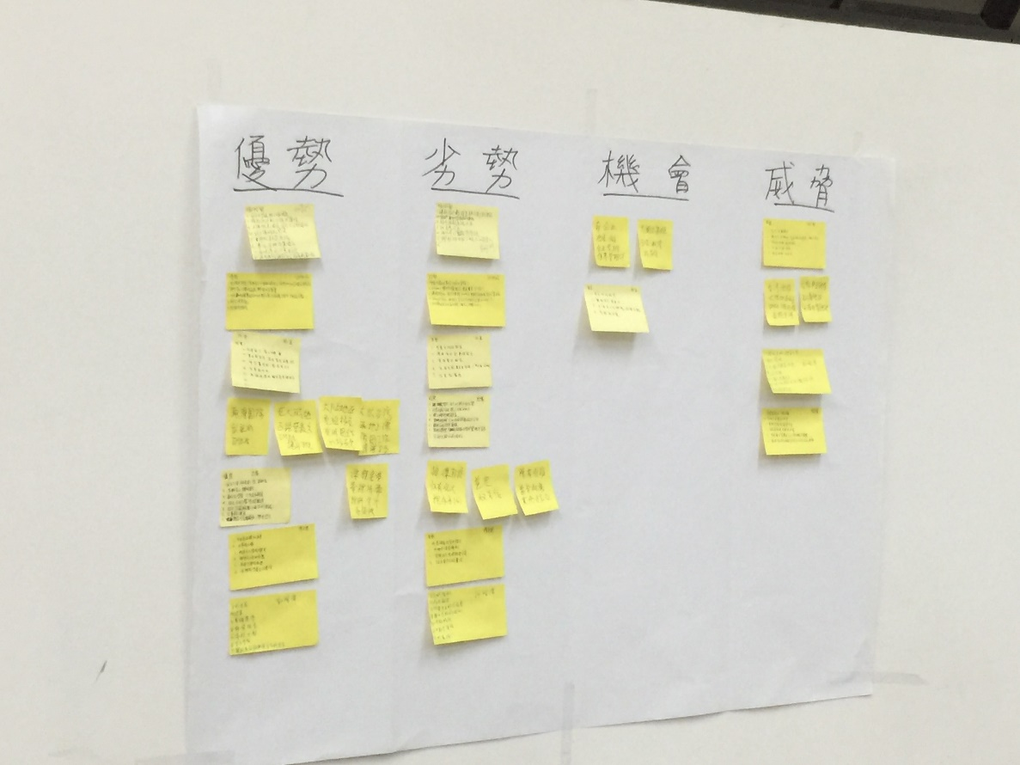

Slide 7
最後
彙整出營運模式
最後，把結果輸入到 PowerPoint 裡
  進行簡報 15-20分鐘
  接受 10分鐘 Q&A
繳交作業三（團體，ppt）

